Slide 1
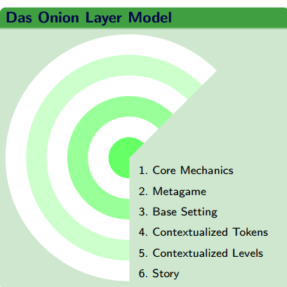
Onion Layer Model

Slide 2
Core Mechanics
Was ist essentiell für das Spiel?
  Sich in der Spielwelt vorwärts bewegen
Welche Aktionen gibt es?
  Springen
  Ducken
Was ist der Kern?
  Durch die Welt zu gelangen, ohne mit Objekten zu kollidieren

Slide 3
Metagame
Wie kann der Spieler gewinnen?
  Das Spiel kann nicht gewonnen werden
  Es kann ein hoher Highscore erreicht werden
Welche Regeln hat er zu befolgen?
  Rennen, springen und ducken
  Es gibt keine konkreten Regeln
Welche Konsequenzen haben seine
Aktionen?
  Entweder man kommt weiter (erfolgreiches Ausweichen)
  oder das Spiel ist verloren (nicht erfolgreich)

Slide 4
Base Setting
Wo findet das Spiel statt?
  In der Steinzeit – einer Welt aus Kakteen und Vögeln
Wie sieht es aus?
  Trocken, eben, sandig, detailarm
Welche Atmosphäre wird transportiert?
  Alt, einfach, (kaum Atmosphäre..)

Slide 5
Contextualized Tokens
Welche Funktion hat ein Objekt?
  Dino = Spieler
  Kakteen/Vögel = Hindernisse
Wie verhält sich ein Objekt im Spiel?
  Der T-Rex bewegt sich vorwärts
  Hindernisse müssen überwunden werden
  (springen/ducken)
  Bei Kontakt ist das Spiel verloren

Slide 6
Contextualized Levels
(komplexere) Aufgaben
  Nicht vorhanden
Ziele und Herausforderungen
  Ziel ist es, einen hohen Highscore zu erreichen

Slide 7
Story
Beziehungen zwischen den Token
  Alle Spielelemente stammen aus der Dinosaurierzeit
  Eine engere Beziehung besteht nicht
Hintergrundstory
  Gibt es nicht

